Slide 1
物理
人教˙八年级（上册）

Slide 2

第二章 声现象
第2节 声音的特性

Slide 3
课前准备
学习目标
1.响度与发声体的振幅有关，不同发声体的音声不同。
2.响度与振幅的关系区分音调，响度、音声。

Slide 4
课前准备
学习重点：响度与振幅的关系。
教学分析
学习难点：如何区分音调、响度、音声。
学习方法：通过做 “响度与振幅有关的实验”了解物理学探究问题的方法，培养学生科学探究的能力。
学具准备：音叉、乒乓球、录音机、钢琴、长笛。

Slide 5
教学内容
点我喔
01
情景引入
03
巩固扩展
02
互动新授
04
课堂小结

Slide 6
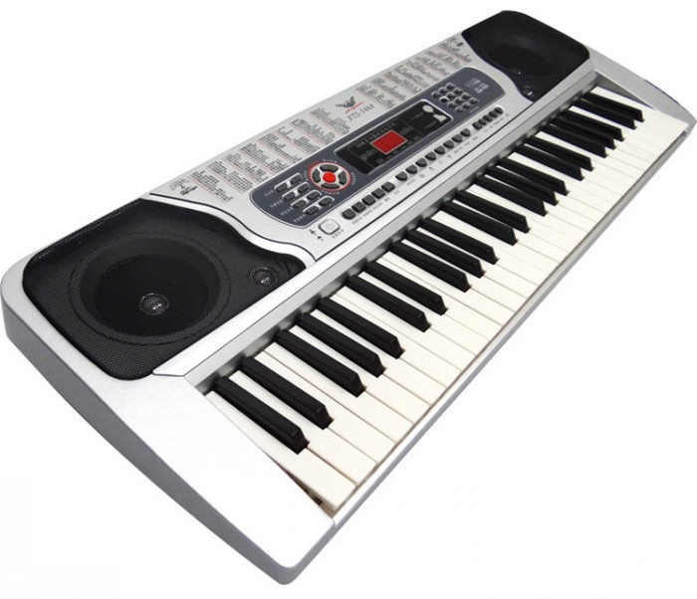
情景引入
电子琴是一种现代乐器。用它既可以演奏不同的曲调，又可以发出强弱不同的声音，还可以模仿二胡、笛子、钢琴、锣鼓等不同乐器的声音。

Slide 7
情景引入
有时声音听起来洪亮，有时声音听起来微弱，为什么声音会有强弱之分呢？声音的强弱又由什么因素决定呢？

Slide 8
互动新授
知识点一 “响度”
认识响度
声音有音调的不同，也有强弱的不同.例如，用力击鼓比轻轻击鼓产生的声音大。物理学中把声音的强弱叫做响度。

Slide 9
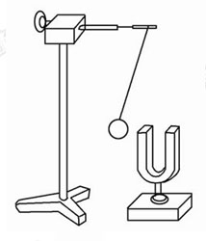
互动新授
1.将正在发声的音叉轻触系在细绳上的乒乓球，观察乒乓球被弹开的幅度。
2.使音叉发出不同响度的声音，重做上面的实验。
3.响度与什么因素有关？

Slide 10
互动新授
结论：
1.物理学中用振幅来描述物体振动的幅度。物体的振幅越大，产生声音的响度越大。
2.响度除跟物体的振幅有关,还与距离发声体的远近有关系。距离发声体越远，听到的声音越小。

Slide 11
互动新授
知识点二 “音色”
频率的高低决定声音的音调，振幅的大小影响声音的响度。但是，不同的物体发出的声音，即便音调和响度相同，我们还是能够分辨出它们的不同。这表明在声音的特性中还有一个特性是十分重要的，它就是音色。

Slide 12
互动新授
不同发声体的材料、结构不同，发出声音的音色也就不同。

Slide 13
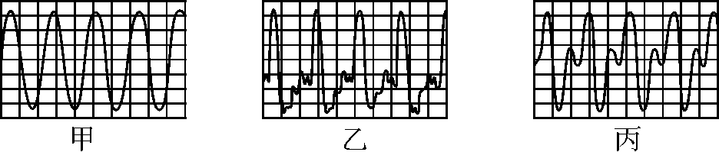
互动新授
下面分别是音叉、钢琴、与长笛发出的波形图，用计算机播放这几个声音的片段，边听边比较它们的波形有何异同？
(音叉)
(钢琴)
(长笛)

Slide 14
互动新授
结论：
观察上面的声音波形可以知道，音调相同的不同乐器发出的波形总体上的疏密程度是相同的，即频率相同；但是波的形状不同，即音色不同。

Slide 15
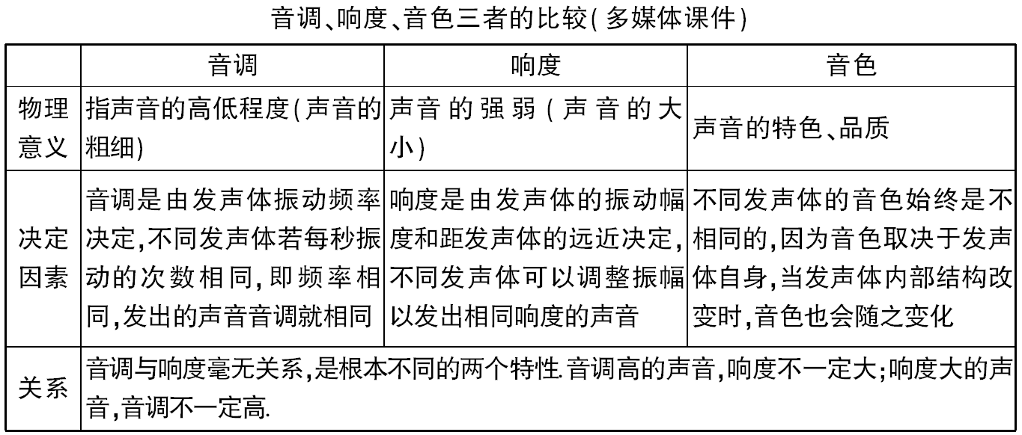
互动新授

Slide 16
巩固扩展
【例1】有经验的铁路维修工人只需要用一个铁锤敲打铁轨就可以判断铁轨是否有故障，这是因为工人听到的声音的哪个要素不同( )
A.音色
B.音调
C.响度
D.三个要素都有
A
解析：工人用锤子敲打铁轨，利用了声音靠介质传播的原理，如果铁轨不与地面相连或螺丝松动或有裂缝，那么声音的音调和音色会发生变化，但工人对声音的变化更注重音色方面。

Slide 17
课堂小结
1.音调：声音的高低，决定于发声体振动的频率。
2.响度：声音的大小，决定于发声体振动的振幅。
3.音色：决定于发声体的材料、结构。

Slide 18
谢谢观看

